Slide 1
ШЕБШАЕВИЧ
БОРИС ВАЛЕНТИНОВИЧ
Высокоточное позиционирование объектов

Slide 2
ПРОСТРАНСТВЕННО-ВРЕМЕННАЯ ОСНОВА ЦИФРОВЫХ МОДЕЛЕЙ МИРА
«Дайте мне начальные данные
частиц всего мира,
и я предскажу вам будущее мира»
(Пьер-Симон Лаплас)
1749-1827
Позиционирование процессов, явлений, событий во времени и пространстве составляет неотъемлемую часть цифровой картины мира;
Координатно-временное обеспечение приоритетных сквозных технологий представляет собой важный аспект цифровой трансформации;
Повышение точности позиционирования во времени и пространстве существенным образом определяет рост эффективности и расширение приложений сквозных технологий цифровой экономики.

Slide 3
ГЛАВНЫЕ ТЕНДЕНЦИИ В РАЗВИТИИ ВЫСОКОТОЧНОГО СПУТНИКОВОГО ПОЗИЦИОНИРОВАНИЯ
Совершенствование космического сегмента существующих ГНСС;
Совершенствование методов обработки ГНСС-измерений;
Развитие сетей наземной инфраструктуры ГНСС;
Совершенствование аппаратуры потребителей ГНСС;
Совершенствование координатно-временной основы;
Появление новых областей применения ГНСС.

Slide 4
ТЕКУЩЕЕ СОСТОЯНИЕ ОРБИТАЛЬНЫХ ГРУППИРОВОК ГНСС
Полностью развернуты
BEIDOU
На этапе испытаний и ввода в эксплуатацию
GALILEO
Данные ИАЦ КВНО ЦНИИМАШ на 14.11.2018

Slide 5
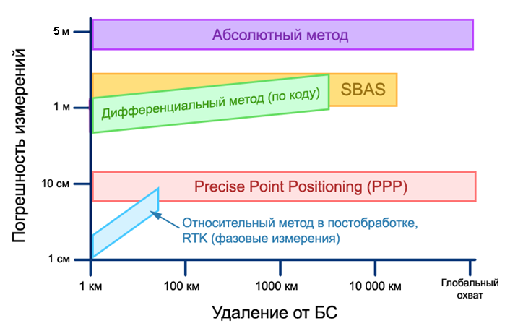
СОВЕРШЕНСТВОВАНИЕ МЕТОДОВ ОБРАБОТКИ ГНСС-ИЗМЕРЕНИЙ
Внедрение в обработку измерений всех ГНСС;
Развитие методов обработки фазовых измерений ГНСС

Slide 6
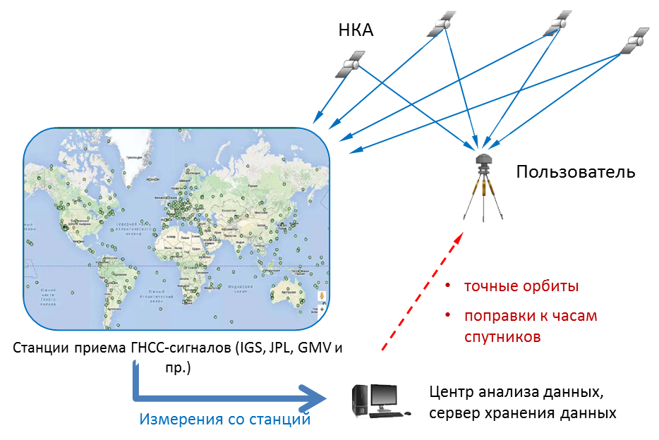
МЕТОД PRECISE POINT POSITIONING (PPP)
Преимущества метода:
Точность уровня первых дециметров;
Глобальный охват;
Не требуется наличия базовых станций непосредственно на участке работ.
Недостатки метода:
Необходим канал доступа к данным для обработки.
Требуется большее (чем для RTK) время для получения качественных решений.
Параметры локализации используемой СК должны быть заранее твердо известны.

Slide 7
РАЗВИТИЕ СЕТЕЙ НАЗЕМНОЙ ИНФРАСТРУКТУРЫ ГНСС
Развитие сетей постоянно действующих базовых станций (ПДБС) по всему миру:
развертывание новых сетей ПДБС;
повышение частоты записи данных;
работа с Большими данными (Big data);
создание служб агрегации данных ПДБС.
Развитие удаленных сервисов обработки ГНСС-измерений;
Передача точных апостериорных параметров орбит НКА ГНСС и поправок к спутниковым часам через геостационарные спутники.

Slide 8
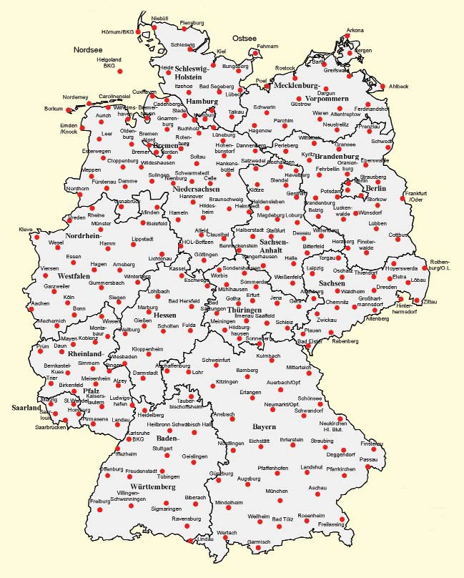
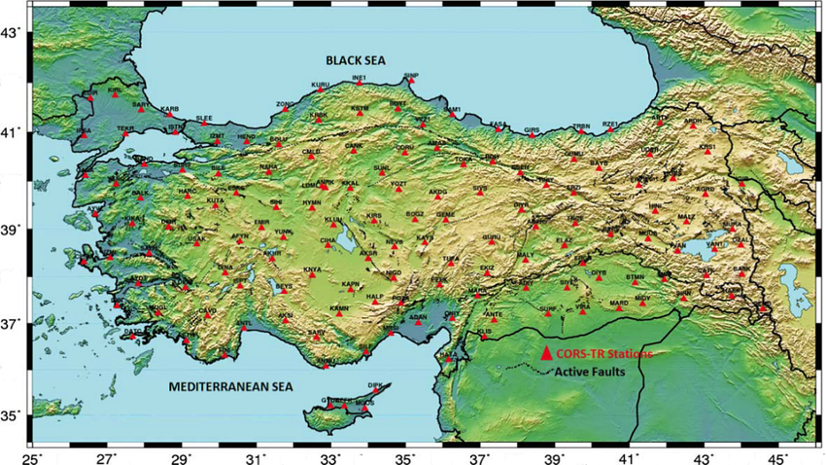
РАЗВИТИЕ СЕТЕЙ ПДБС ЗА РУБЕЖОМ
По всему миру активно разворачиваются и дополняются сети ПДБС как регионального, так и глобального уровня. Такие сети позволяют пользователю получать данные для высокоточного позиционирования как в постобработке (относительным методом), так и в реальном времени (RTK).
TUSAGA Aktif,
Турция,
150+ станций
SWEPOS,
Швеция,
450+ станций
SAPOS, Германия,
300+ станций
PositioNZ
Новая Зеландия 39 станций
NGS CORS, США, 2000+ станций
Источник: Карпик, А.П. Геодезические сети в эпоху больших данных / А.П. Карпик, К.М. Антонович, Л.А. Липатников, Н.С. Косарев // Интерэкспо ГЕО-Сибирь-2018. XIV Междунар. науч. конгр., 25–27 апреля 2018 г., Новосибирск.

Slide 9
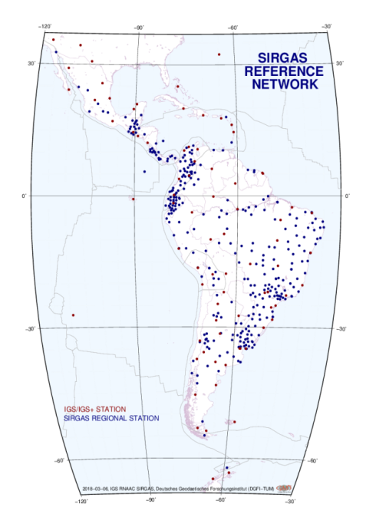
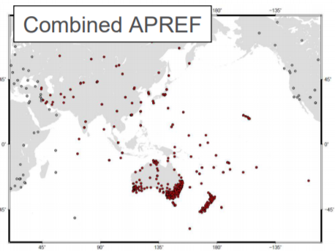
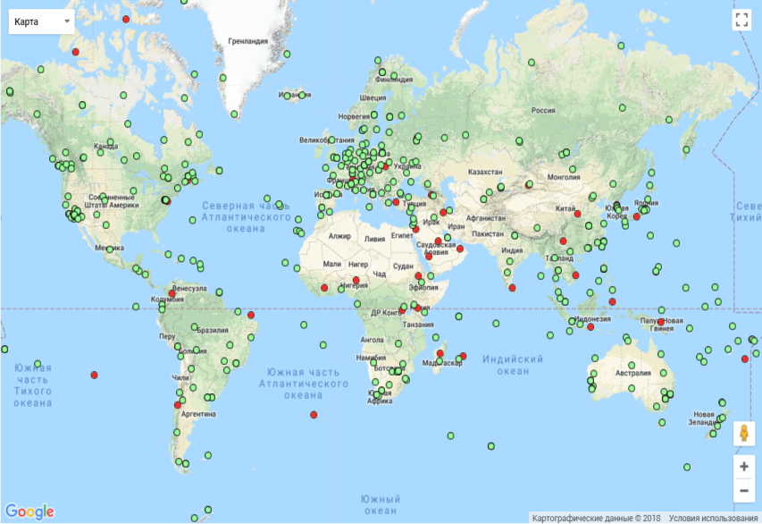
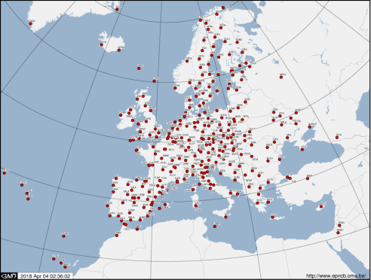
РАЗВИТИЕ СЕТЕЙ ПДБС
Региональные сети ПДБС объединяются в макрорегиональные и глобальные
APREF GNSS,
Азия и Тихий океан
646 станций
EPN,
Европа
293 станции
IGS,
Международная ГНСС служба
507 станций
SIRGAS-CON,
Южная Америка
955станций
Источник: Карпик, А.П. Геодезические сети в эпоху больших данных / А.П. Карпик, К.М. Антонович, Л.А. Липатников, Н.С. Косарев // Интерэкспо ГЕО-Сибирь-2018. XIV Междунар. науч. конгр., 25–27 апреля 2018 г., Новосибирск.

Slide 10
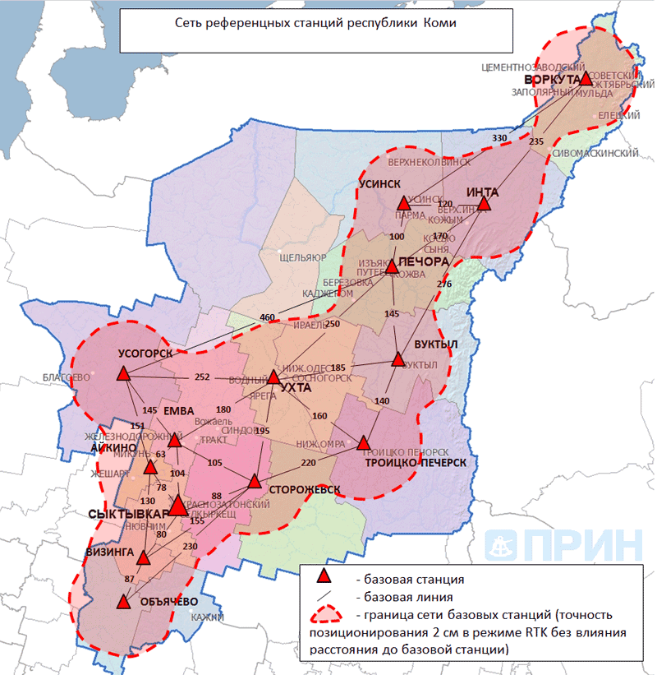
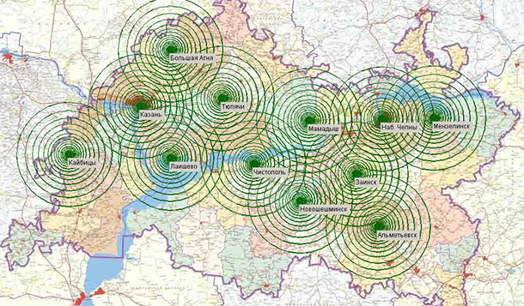
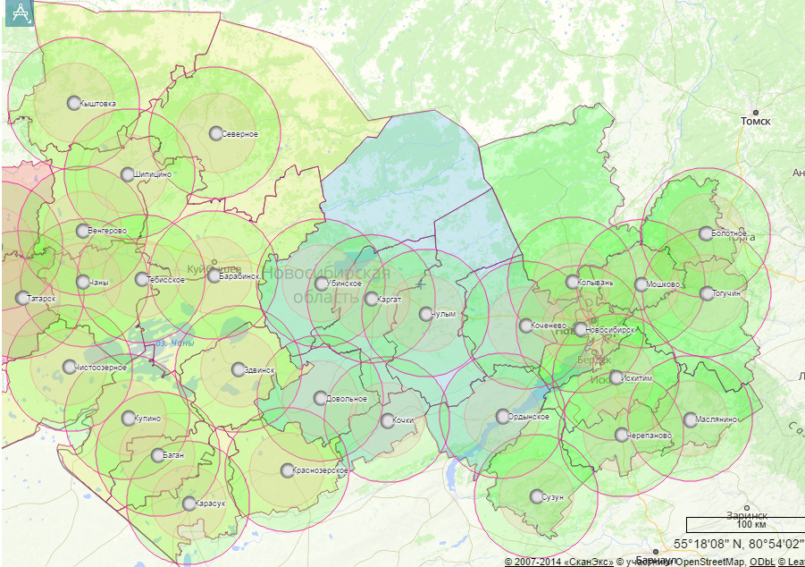
РАЗВИТИЕ СЕТЕЙ ПДБС В РОССИИ
На территории Российской федерации, в соответствии с ФЦП «Поддержание, развитие и использование системы ГЛОНАСС на 2012-2020 годы», наземная инфраструктура ГНСС активно развивается на региональном и федеральном уровне при государственно-частном партнерстве.
Республика Татарстан
Новосибирская область
Тюменская область
Республика Коми
Источник: Карпик, А.П. Геодезические сети в эпоху больших данных / А.П. Карпик, К.М. Антонович, Л.А. Липатников, Н.С. Косарев // Интерэкспо ГЕО-Сибирь-2018. XIV Междунар. науч. конгр., 25–27 апреля 2018 г., Новосибирск.

Slide 11
СОВЕРШЕНСТВОВАНИЕ АППАРАТУРЫ ПОТРЕБИТЕЛЕЙ ГНСС
Внедрение приема сигналов космических аппаратов (КА) всех ГНСС;
Общий рост вычислительных мощностей аппаратуры и внедрение дополнительных датчиков для решения различных задач и повышения качества измерений;
Совершенствование методов борьбы с дестабилизирующими факторами (срывы фазовых наблюдений, многопутность).

Slide 12
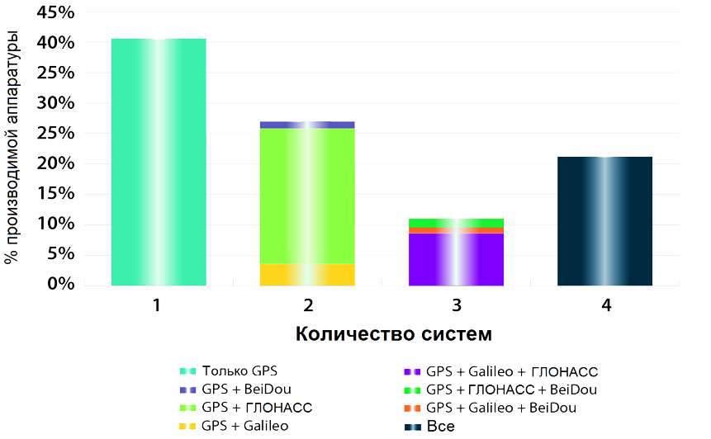
СОВЕРШЕНСТВОВАНИЕ АППАРАТУРЫ ПОТРЕБИТЕЛЕЙ ГНСС
Внедрение приема сигналов КА всех систем в аппаратуру потребителей ГНСС*
Источник: GNSS Market report 2017/ GSA Europe [Elecrtronic resource] Режим доступа: https://www.gsa.europa.eu/system/files/reports/gnss_mr_2017.pdf

Slide 13
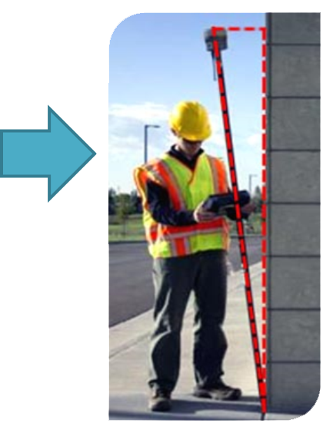
СОВЕРШЕНСТВОВАНИЕ АППАРАТУРЫ ПОТРЕБИТЕЛЕЙ ГНСС
Общий рост вычислительных мощностей аппаратуры и внедрение дополнительных датчиков для решения различных задач и повышения качества измерений:
увеличение числа каналов приема спутниковых сигналов (вплоть до 500+ для современных мультичастотных приемников);
датчики наклона антенны (для позиционирования недоступных объектов);
совмещение с МЭМС ИНС (улучшенная обработка кинематических траекторий);
общее повышение автоматизации за счет развития внутреннего ПО аппаратуры и контроллеров;
создание полевых программ на универсальных платформах (например, Android) для применения гаджетов в качестве контроллеров.

Slide 14
СОВЕРШЕНСТВОВАНИЕ КООРДИНАТНО-ВРЕМЕННОЙ ОСНОВЫ
Поддержание общеземных референцных сетей (ITRF);
Ввод систем координат ПЗ90.11 и ГСК2011;
Ввод новых моделей геоидов (глобальных и локальных) например, ГАО2012.
Перевод местных СК на основу СК95, уточнение параметров пересчета.

Slide 15
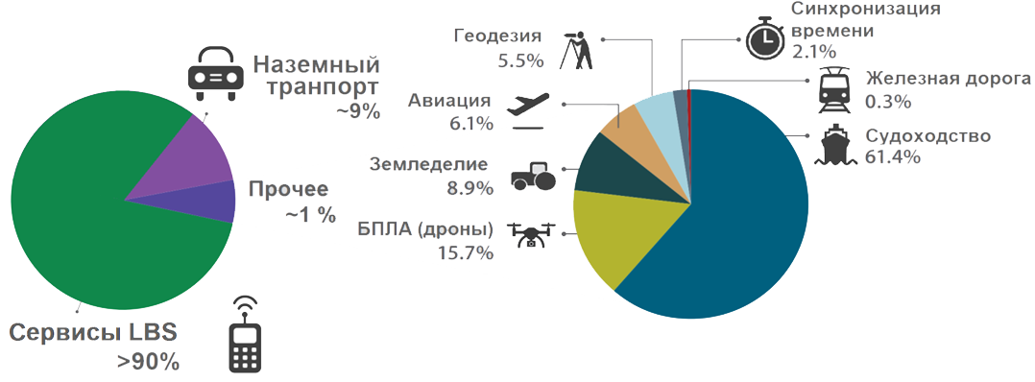
ПОЯВЛЕНИЕ НОВЫХ ОБЛАСТЕЙ ПРИМЕНЕНИЯ ГНСС-ТЕХНОЛОГИЙ
Анализ текущих областей применения ГНСС (% от производимых устройств)
Источник: GNSS Market report 2017/ GSA Europe [Elecrtronic resource] Режим доступа: https://www.gsa.europa.eu/system/files/reports/gnss_mr_2017.pdf

Slide 16
ПОЯВЛЕНИЕ НОВЫХ ОБЛАСТЕЙ ПРИМЕНЕНИЯ ГНСС-ТЕХНОЛОГИЙ
Повышение точности и надежности ГНСС в совокупности с развитием различных отраслей производства и инженерии
Применение ГНСС в автоматизированных геодезических систем;
Позиционирование беспилотных систем (наземных и авиационных).

Slide 17
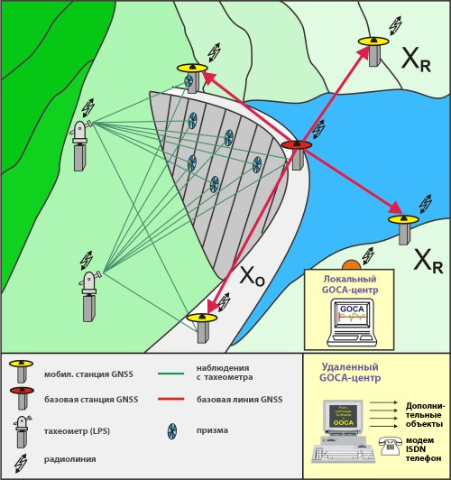
ПРИМЕНЕНИЕ ГНСС-ТЕХНОЛОГИЙ ДЛЯ АВТОМАТИЗИРОВАННЫХ ГЕОДЕЗИЧЕСКИХ СИСТЕМ
ГНСС активно внедряется для мониторинга деформации сооружений и природных объектов. Как правило, используются сети и комбинированные системы, совмещающие ГНСС, например, с роботизированными тахеометрами и другими современными техническими средствами.
Точность таких систем за счет применения относительного метода позиционирования, высокоточной ГНСС-аппаратуры и дополнительных программно-аппаратных средств достигает первых миллиметров.
Пример системы автоматизированного мониторинга сооружений

Slide 18
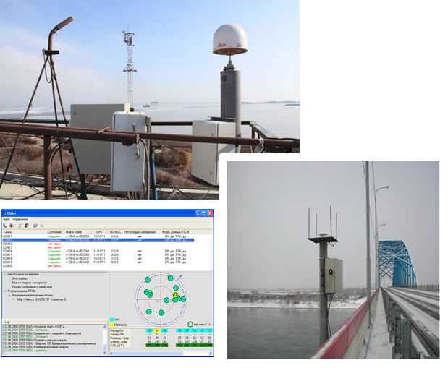
ПРИМЕНЕНИЕ ГНСС-ТЕХНОЛОГИЙ ДЛЯ АВТОМАТИЗИРОВАННЫХ СИСТЕМ ДЕФОРМАЦИОННОГО МОНИТОРИНГА
Система мониторинга деформаций сооружений также разработана
на базе геодезической аппаратуры АО «РИРВ».
оборудование базовых ГЛОНАСС/GPS станций, размещаемых в опорных и контролируемых точках
сетевая инфраструктура
сервер системы геодинамических наблюдений
Опорная станция
Контрольная станция
Контрольная станция
Локальная или глобальная сеть (TCP/IP)
Сервер сети геодинамических наблюдений

Slide 19
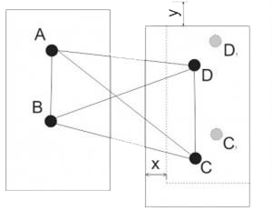
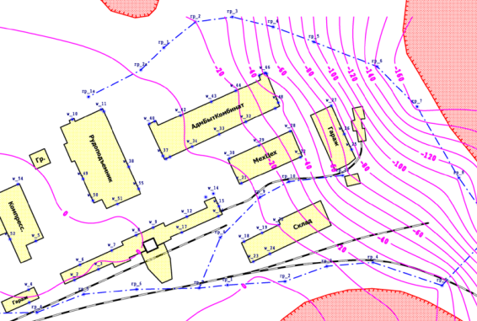
ПРИМЕНЕНИЕ ГНСС-ТЕХНОЛОГИЙ ДЛЯ АВТОМАТИЗИРОВАННЫХ СИСТЕМ ДЕФОРМАЦИОННОГО МОНИТОРИНГА
Возможности системы, разработанной в АО «РИРВ»:
автоматический контроль взаимного положения пунктов сети, в том числе размещаемых на зданиях и сооружениях в целях контроля деформаций;
периодичность контроля от 1 раза в 10 минут;
погрешности взаимного координирования не хуже 5-10 мм +1..2ppm;
автоматическая выдача предупреждений;
настройка пользователем уровней тревоги в зависимости от типа контролируемых объектов;
сохранение данных для дополнительной постобработки;
возможность формирования и выдачи данных измерений через интернет/локальную сеть;
ведение журнала показаний системы.

Slide 20
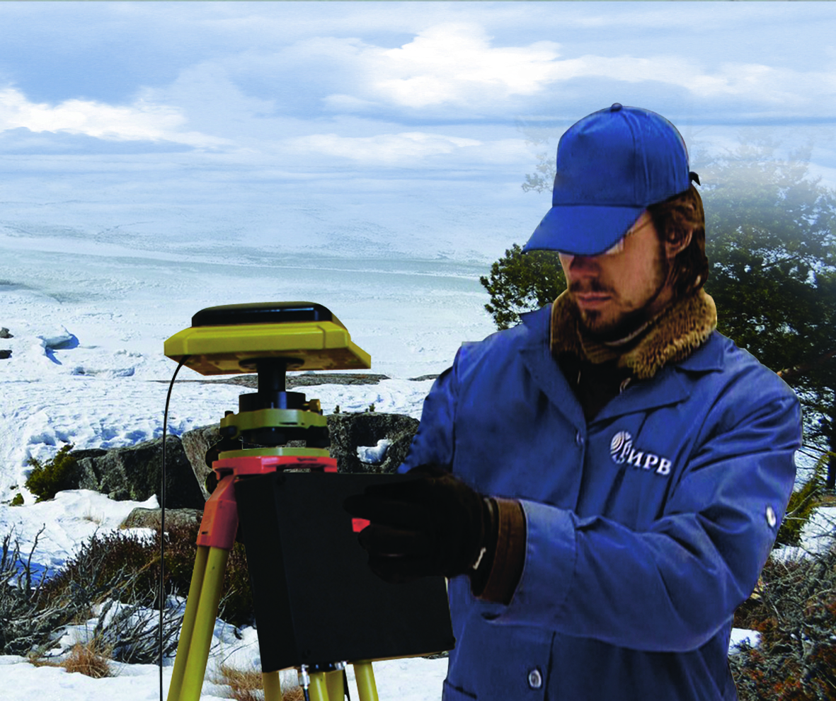
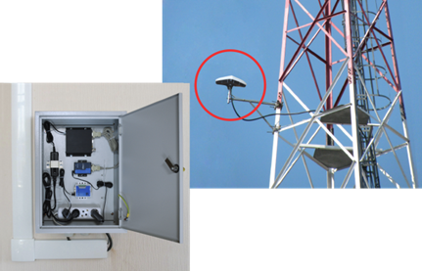
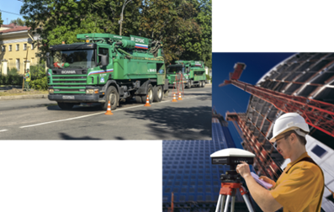
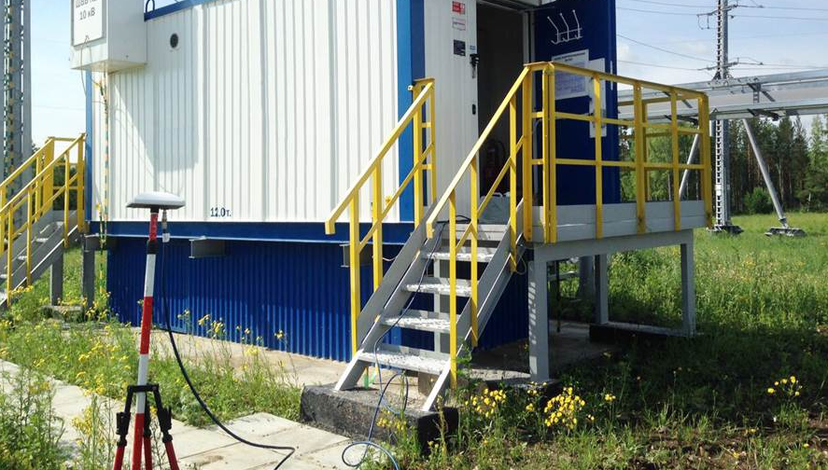
ПРИМЕНЕНИЕ ГНСС-ТЕХНОЛОГИЙ ДЛЯ АВТОМАТИЗИРОВАННЫХ СИСТЕМ ДЕФОРМАЦИОННОГО МОНИТОРИНГА
Аппаратура производства АО «РИРВ» активно используется
для мониторинга инженерных сооружений, в том числе, трубопроводов, мостовых опор и т.п.

Slide 21
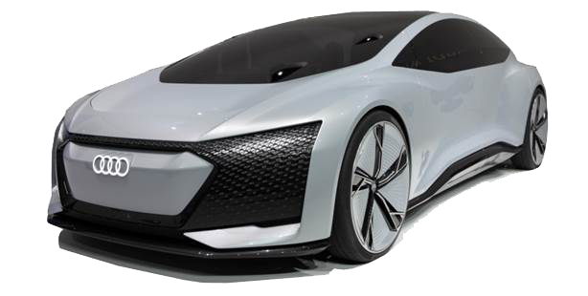
ПОЗИЦИОНИРОВАНИЕ НАЗЕМНЫХ БЕСПИЛОТНЫХ СИСТЕМ
Беспилотные автомобили
Разработка беспилотного автомобиля подразумевает наличие большого количества сложных программно-аппаратных систем, среди которых имеют особенное значение высокоточные системы навигационного обеспечения.
В настоящее время ведутся разработки в области беспилотного гражданского автомобильного транспорта как за рубежом, так и в России.
Прототип AUDI Aicon
О создании гражданских беспилотных автомобилей заявили компании: General Motors, Volkswagen, BMW, Volvo, Nissan, Google и др.

Slide 22
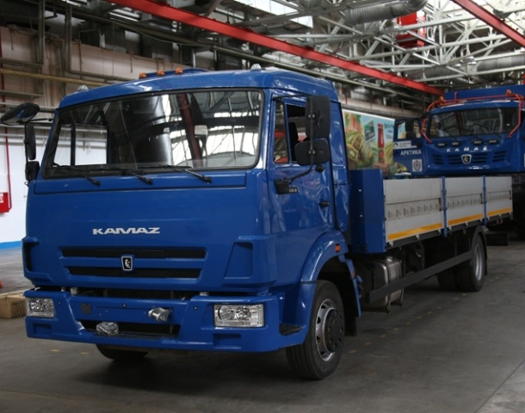
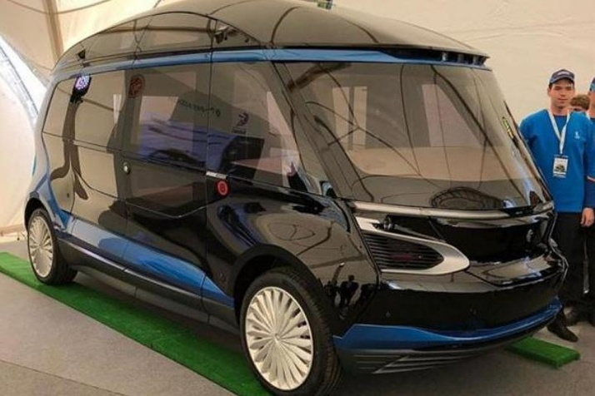
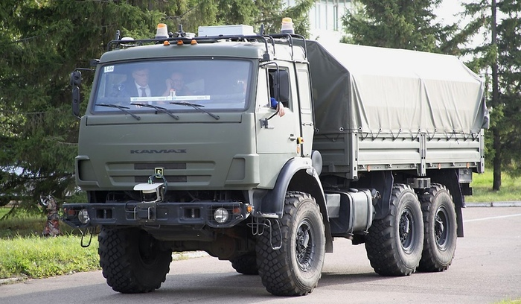
ПОЗИЦИОНИРОВАНИЕ НАЗЕМНЫХ БЕСПИЛОТНЫХ СИСТЕМ
Беспилотные автомобили
В России разработка беспилотного автомобиля ведется на базе ПАО «КАМАЗ».
Проект получил название «Караван».

Slide 23
ПОЗИЦИОНИРОВАНИЕ НАЗЕМНЫХ БЕСПИЛОТНЫХ СИСТЕМ
АО «РИРВ» совместно с рядом научно-производственных предприятий принимает участие в данном проекте.

Slide 24
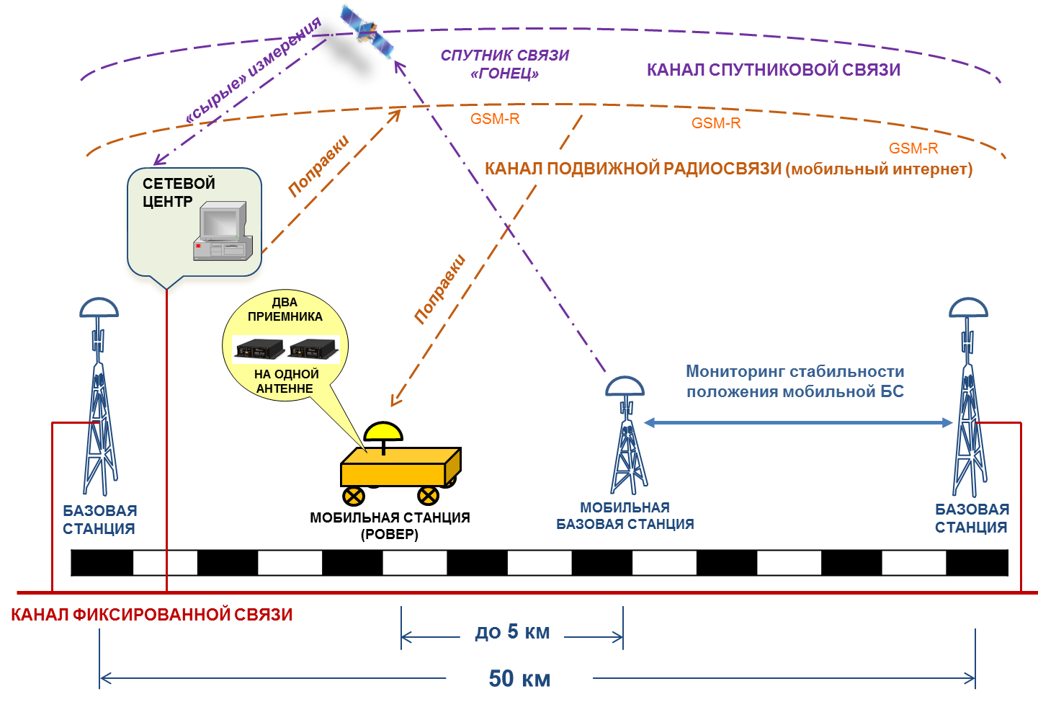
ПОЗИЦИОНИРОВАНИЕ НАЗЕМНЫХ БЕСПИЛОТНЫХ СИСТЕМ
Технологическая схема получения высокоточного координатного решения на основе аппаратно-программного комплекса АО «РИРВ»

Slide 25
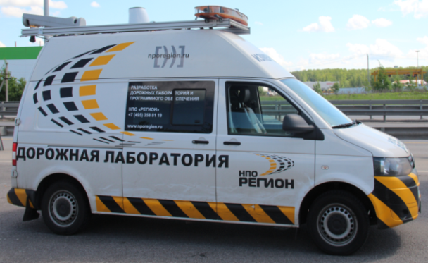
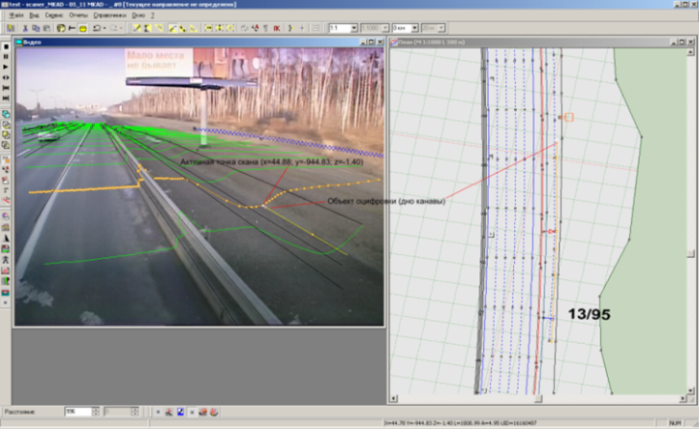
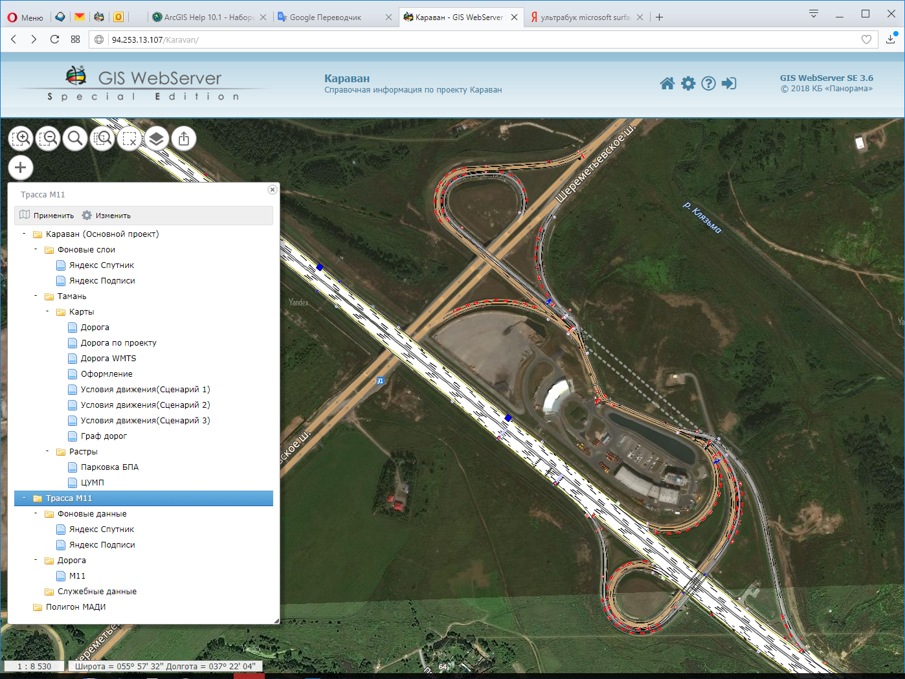
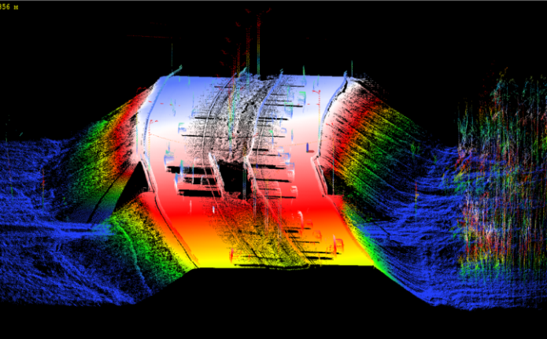
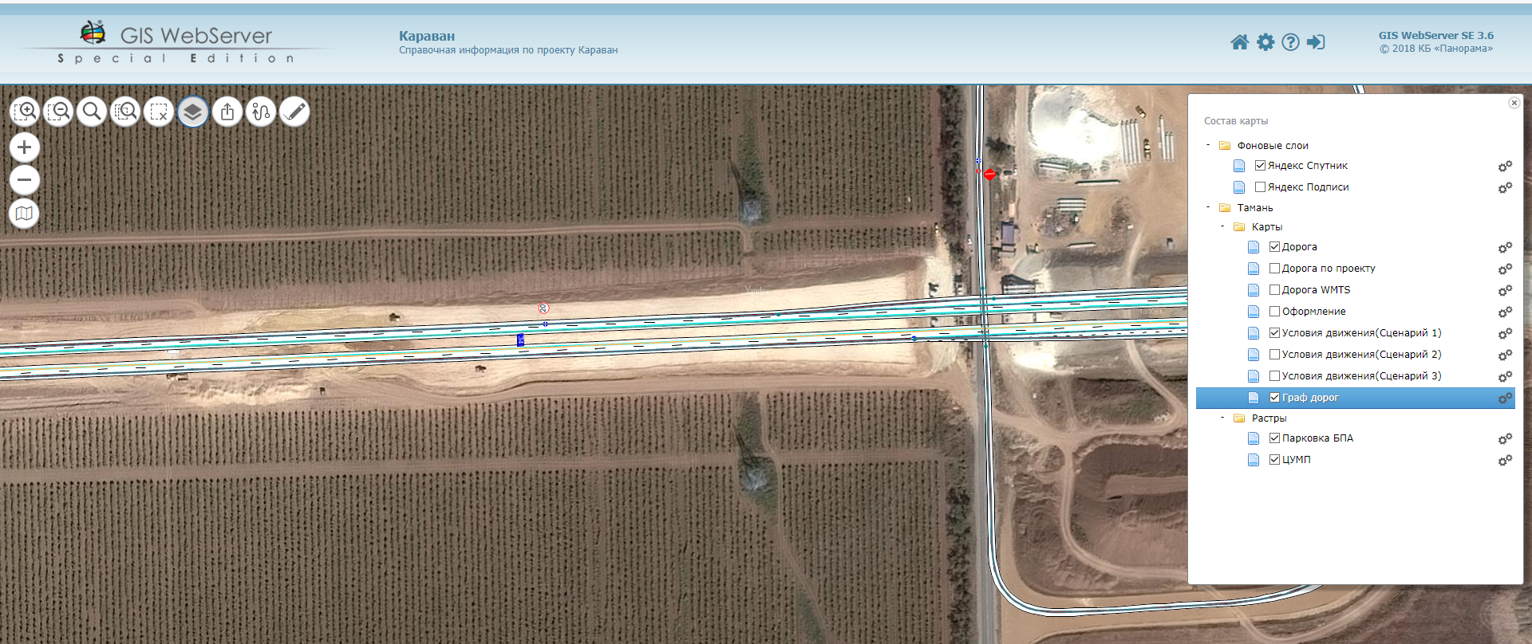
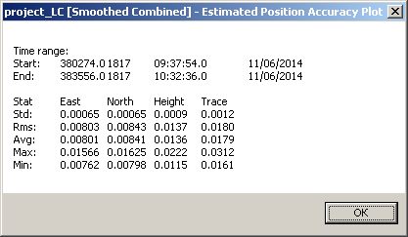
ПОЗИЦИОНИРОВАНИЕ НАЗЕМНЫХ БЕСПИЛОТНЫХ СИСТЕМ
Реализация проекта требует создания определённого количества систем, в числе которых технологические решения компаний-партнеров, в частности, цифровая модель дороги.

Slide 26
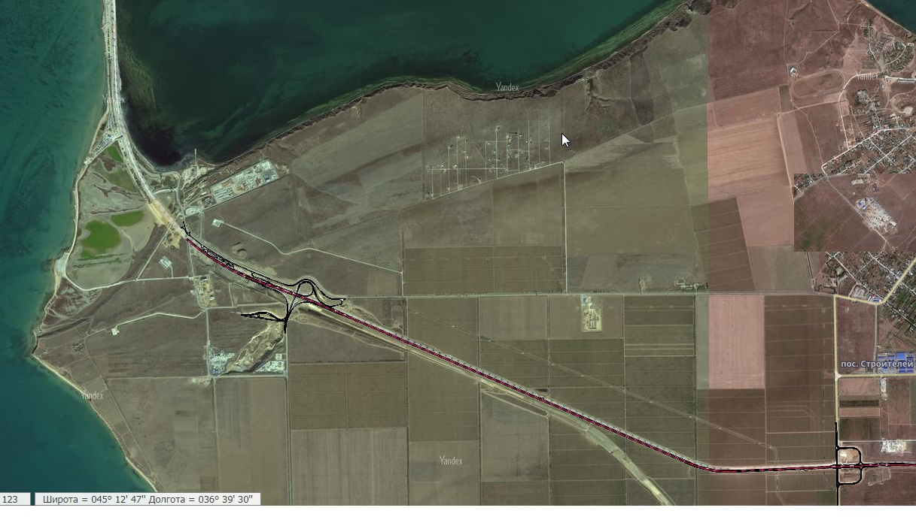
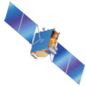
ПОЗИЦИОНИРОВАНИЕ НАЗЕМНЫХ БЕСПИЛОТНЫХ СИСТЕМ
Построение высокоточной координатной системы на примере участка автодорожного подхода к транспортному переходу через Керченский пролив при участии АО «РИРВ»
Спутниковая группировка ГЛОНАСС/GPS
Навигационная информация
Спутниковая базовая станция
Сетевой сервер
Корректирующая информация
Точность позиционирования в движении 3-5 см

Slide 27
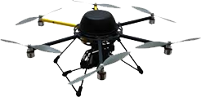
ПОЗИЦИОНИРОВАНИЕ БЕСПИЛОТНЫХ АВИАЦИОННЫХ СИСТЕМ
Беспилотные летательные аппараты в настоящее время заняли отдельную нишу как в военной, так и гражданских отраслях производства.
Главным применением гражданских БАС является аэрофотосъемка (в том числе, для создания топографических и тематических карт и планов), где они могут конкурировать с пилотируемой авиацией.
В настоящее время ведутся исследования по разработке беспилотных систем для целей аэрогеофизики.
БАС самолетного и мультироторного типа широко представлены на рынке, в том числе, отечественном.
Позиционирование таких систем должно выполняться высокоточной ГНСС-аппаратурой.

Slide 28
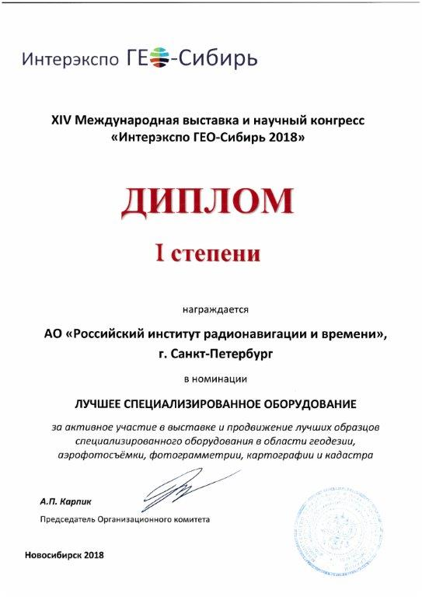
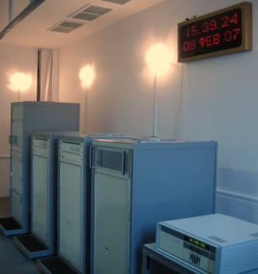
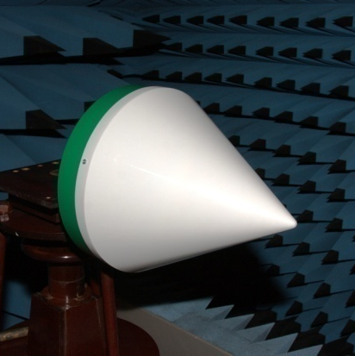
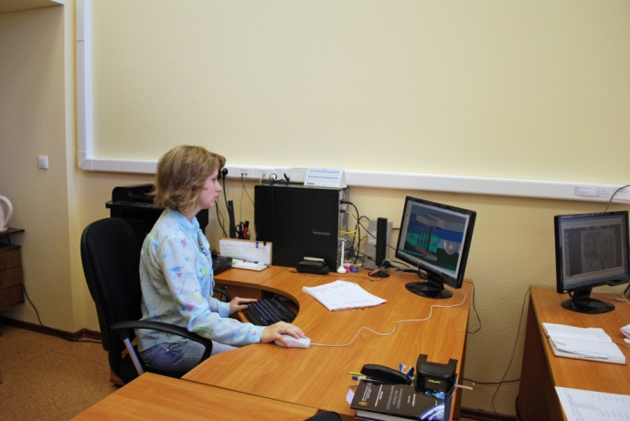
ДАЛЬНЕЙШЕЕ РАЗВИТИЕ ТЕХНОЛОГИЙ АО «РИРВ»
АО «РИРВ» продолжает модернизацию и разработку новой ГНСС-аппаратуры и программного обеспечения для обеспечения высокоточного позиционирования при решении широкого круга инженерных задач.
Современная научная
и производственная база
Сертифицированный вторичный эталон времени и частоты
Уникальная
безэховая камера
Современные технологии проектирования

